Slide 1
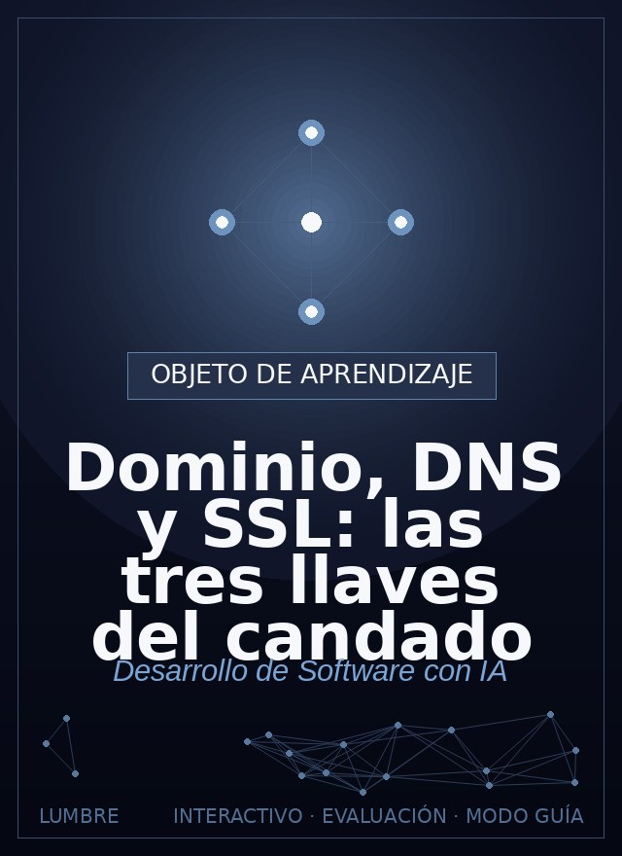
Dominio, DNS y SSL:
las tres llaves del
candado
Roadwise Consulting
Seguir el camino dominio → registros DNS → certificado → https con la IA ejecutando.
Ver el OA en tecnologia.lumbre.lat
Notes:
Objeto de aprendizaje de Lumbre · Roadwise Consulting
Enlace: https://tecnologia.lumbre.lat/object/fsi-m17-oa02

Slide 2
Acerca de este OA · 1 de 2
Objetivo
Seguir el camino dominio → registros DNS → certificado → https con la IA ejecutando.
Descripción
Comprar el nombre es lo fácil: el 90 % de las incidencias de publicación están entre medio y el candado verde. ¿El dominio apunta a la IP correcta? ¿El certificado se emitió y renovará solo? ¿El www y la raíz apuntan a lo mismo? Aquí sigues el viaje completo —nombre, DNS, SSL, https— con los términos exactos para diagnosticar con la IA cuando el candado no aparece.
Dominio, DNS y SSL: las tres llaves del candado
2 / 17
Notes:
Enlace al OA: https://tecnologia.lumbre.lat/object/fsi-m17-oa02

Slide 3
Acerca de este OA · 2 de 2
Autoría: Roadwise Consulting
Etiquetas: dominio · dns · ssl · https · despliegue
Dominio, DNS y SSL: las tres llaves del candado
3 / 17
Notes:
Continuación de «Acerca de este OA» (2 de 2).

Slide 4
De nombre bonito a candado verde
Tu app ya vive en un servidor con una dirección numérica (IP). Para que el mundo la use hacen falta tres eslabones: un dominio memorable (tuapp.mx), una agenda pública llamada DNS que dice «ese nombre vive en esta IP», y un certificado SSL que habilita el https y el candado. Si uno falta o apunta mal, tu app «no funciona» aunque esté perfecta.
Dominio, DNS y SSL: las tres llaves del candado
4 / 17

Slide 5
El viaje de una visita · 1 de 2
Escena 1
1 · El nombre
escribes tuapp.mx en el navegador.
tuapp.mx
Escena 2
2 · La agenda
DNS busca el registro: «tuapp.mx apunta a la IP 203.0.113.7».
registro A -> IP
registro CNAME www -> misma IP
Dominio, DNS y SSL: las tres llaves del candado
5 / 17
Notes:
Explicación visual del OA (escenas en orden). Enlace: https://tecnologia.lumbre.lat/object/fsi-m17-oa02

Slide 6
El viaje de una visita · 2 de 2
Escena 3
3 · El saludo cifrado
el servidor presenta su certificado SSL; navegador lo valida.
certificado válido
Escena 4
4 · El candado
conexión cifrada: aparece el https y el candado.
https:// OK
Dominio, DNS y SSL: las tres llaves del candado
6 / 17
Notes:
Continuación de «El viaje de una visita» (2 de 2).

Slide 7
Los registros que debes saber leer
En VPS apuntas A y CNAME a TU IP; en plataforma gestionada apuntas a la dirección que ellos te dan (ella sí cambia). Eso lo pide tu prompt.
Dominio, DNS y SSL: las tres llaves del candado
7 / 17
Notes:
Título completo de la tabla que sigue.

Slide 8
Tabla · 1 de 2
Registro | Qué dice | Error clásico
A | este nombre vive en esta IP (la raíz: tuapp.mx) | compraste el dominio pero sigue apuntando a «la página en construcción» del vendedor
CNAME | este nombre es un alias de otro (www → tuapp.mx) | el www no abre porque nadie lo apuntó
TXT | texto libre para verificar propiedad y correo | el certificado no se emite porque no probaste que el dominio es tuyo
Dominio, DNS y SSL: las tres llaves del candado
8 / 17
Notes:
Tabla del OA: Tabla
Enlace: https://tecnologia.lumbre.lat/object/fsi-m17-oa02

Slide 9
Tabla · 2 de 2
Registro | Qué dice | Error clásico
AAAA | como A pero con la dirección IPv6 | raro hasta que tu red lo necesita y entonces es tu día
Dominio, DNS y SSL: las tres llaves del candado
9 / 17
Notes:
Tabla del OA: Tabla
Enlace: https://tecnologia.lumbre.lat/object/fsi-m17-oa02

Slide 10
El prompt de publicación con nombre propio · 1 de 2
texto
Quiero publicar mi app en el dominio tuapp.mx.\n1. Dame los regi
stros DNS exactos que debo crear (tipo, nombre, valor, TTL) segu
n mi hosting.\n2. Configura la app para ese dominio: alias, redi
reccion de www a raiz (o al reves, pero una sola opcion).\n3. Em
ite el certificado SSL automatico (Let's Encrypt o el de la plat
aforma) y configura la RENOVACION: nada manual.\n4. Fuerza https
: todo http debe redirigir al https para siempre.\n5. Verificaci
on: dime como comprobar cada paso (donde veo la IP real, el esta
do del certificado y su fecha de expiracion),\n y ejecuta tu l
as comprobaciones reportando el resultado.\n\nNo des por hecho q
Dominio, DNS y SSL: las tres llaves del candado
10 / 17

Slide 11
El prompt de publicación con nombre propio · 2 de 2
ue apunto a mi IP sin confirmarla: muestra primero a donde apunt
a hoy el dominio.
Los dos extras que separan un tutorial de una orden: redirección http→https (de lo contrario tu app sirve sin candado) y renovación automática (de lo contrario el candado muere en 90 días).
Dominio, DNS y SSL: las tres llaves del candado
11 / 17
Notes:
Continuación de «El prompt de publicación con nombre propio» (2 de 2).

Slide 12
Cuando el candado no aparece
No entres en pánico ni cambies cosas al azar: localiza el eslabón caído con tres preguntas, en orden. ¿Abre por IP directa? si sí → el problema es DNS (el nombre no apunta aún o tarda en propagarse: son minutos u horas, es normal). ¿Abre el nombre pero sin https? → DNS bien, certificado no emitido o mal enrutado. ¿Candado con advertencia? → certificado para otro nombre, o caducado. Cada diagnóstico da una orden de corrección distinta a la IA.
Dominio, DNS y SSL: las tres llaves del candado
12 / 17

Slide 13
Actividad 1 · Opción múltiple
Sección: Prueba
Configuraste todo hace una hora: por IP directa la app abre perfecta, pero el nombre no abre en ningún dispositivo. ¿Eslabón sospechoso?
A) El certificado SSL.
B) La propagación DNS: el registro existe pero el mundo aún no lo consulta.
C) El backend de la app.
D) El navegador: usa otro.
Dominio, DNS y SSL: las tres llaves del candado
13 / 17
Notes:
Solución: B) La propagación DNS: el registro existe pero el mundo aún no lo consulta.
Explicación: Abre por IP pero no por nombre: mira la agenda, no la casa.
Evidencia: Si la IP sirve y el nombre no, entre el nombre y la IP solo hay DNS — y sus cambios tardan en propagarse por diseño (cachés). El certificado ni entra en juego: aún no hay conexión por el nombre.
Enlace al OA: https://tecnologia.lumbre.lat/object/fsi-m17-oa02

Slide 14
Actividad 2 · Verdadero o falso
Sección: Prueba
Un certificado SSL, una vez instalado, no requiere ninguna atención futura.
A) Verdadero
B) Falso
Dominio, DNS y SSL: las tres llaves del candado
14 / 17
Notes:
Solución: Falso
Explicación: El candado necesita que alguien lo vuelva a poner cada 90 días: que sea automático.
Evidencia: Los certificados caducan (Let's Encrypt: 90 días) y se renuevan solos SOLO si configuraste la renovación automática. El incidente clásico: «migré y dejé la renovación a medias» → candado roto un mes después sin que nadie toque nada.
Enlace al OA: https://tecnologia.lumbre.lat/object/fsi-m17-oa02

Slide 15
Actividad 3 · Detective de errores · 1 de 2
Sección: Detecta la publicación frágil
Revisas el plan de dominio de un alumno. Señala la decisión que le romperá la app en el futuro:
A) Deja el http abriendo normal además del https: así funciona «por las dos vías».
B) Apunta raíz y www al mismo destino con una sola redirección definida.
C) Pide renovación automática del certificado con verificación de fecha.
Dominio, DNS y SSL: las tres llaves del candado
15 / 17
Notes:
Solución: A) Deja el http abriendo normal además del https: así funciona «por las dos vías».
Explicación: Servir por http «por si acaso» significa tráfico sin cifrar: contraseñas y sesiones viajan en claro, y los buscadores penalizan la doble vía. La configuración correcta es http siempre redirigido a https.
Evidencia: El http abierto no es compatibilidad: es una puerta sin cerrojo.
Enlace al OA: https://tecnologia.lumbre.lat/object/fsi-m17-oa02

Slide 16
Actividad 3 · Detective de errores · 2 de 2
D) Documenta en el maestro los registros DNS con su valor y su porqué.
Dominio, DNS y SSL: las tres llaves del candado
16 / 17
Notes:
Continuación de «Actividad 3 · Detective de errores» (2 de 2).

Slide 17
Actividad 4 · Reflexión
Sección: Detecta la publicación frágil
Si ya tienes dominio, pide a la IA las tres comprobaciones del OA (IP real del nombre, estado y expiración del certificado, redirección http→https). Si no tienes, escribe en el maestro tu plan A/B de nombre con el prompt de registros DNS ya redactado.
Pista: El candado verde es la punta del iceberg: debajo hay tres eslabones que puedes auditar en cinco minutos.
Pregunta abierta · las respuestas personales no se incluyen en esta exportación.
Dominio, DNS y SSL: las tres llaves del candado
17 / 17
Notes:
Reflexión del OA: Si ya tienes dominio, pide a la IA las tres comprobaciones del OA (IP real del nombre, estado y expiración del certificado, redirección http→https). Si no tienes, escribe en el maestro tu plan A/B de nombre con el prompt de registros DNS ya redactado.
No se exportan respuestas personales.
Enlace: https://tecnologia.lumbre.lat/object/fsi-m17-oa02

